Slide 1


Slide 2

La Terre vue depuis la Lune
(missions Apollo)

Slide 3
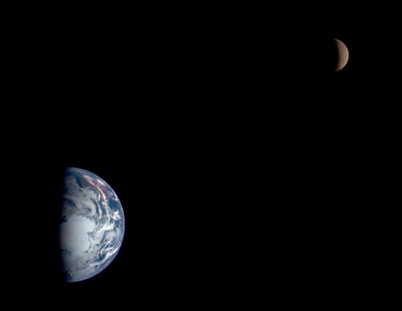
TERRE - LUNE
(missions Apollo)

Slide 4
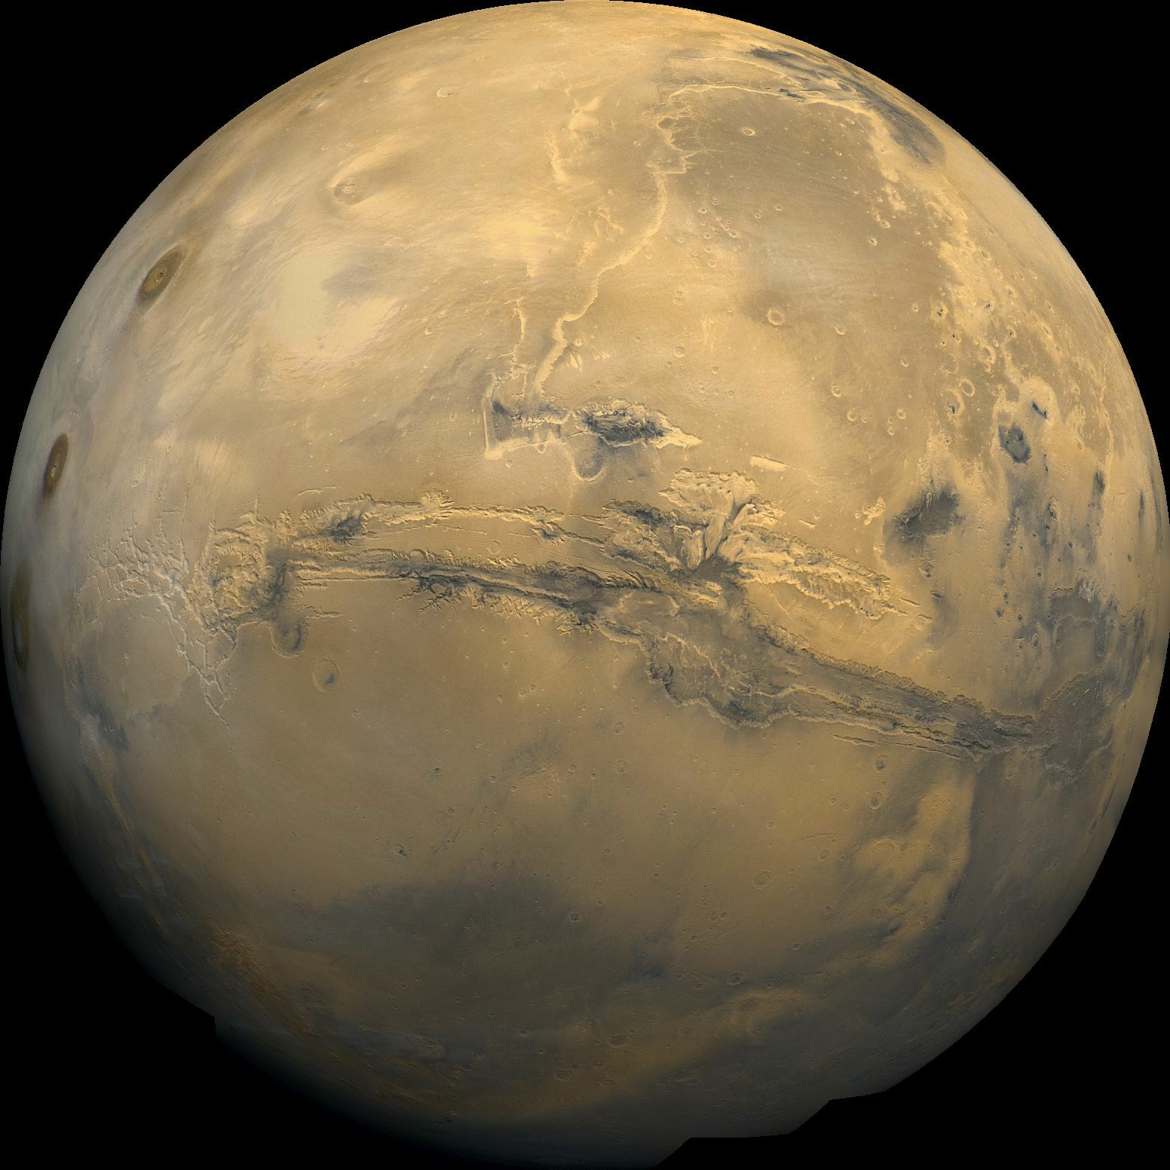
MARS

Slide 5
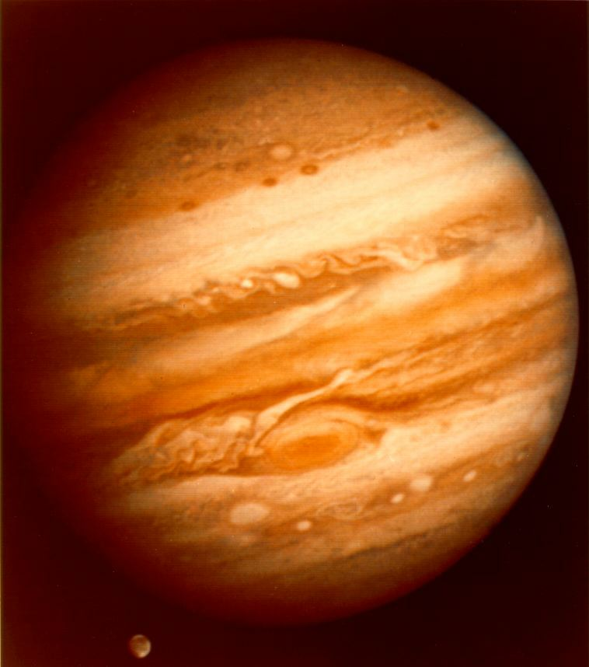
JUPITER

Slide 6
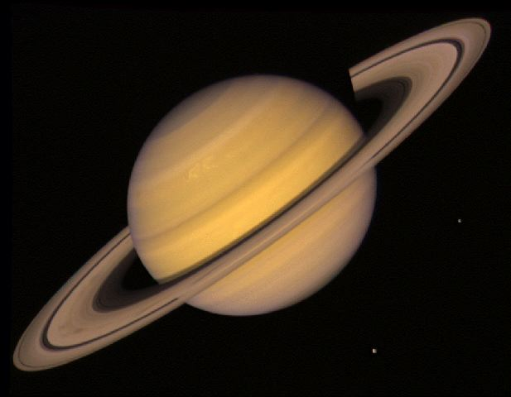
SATURNE

Slide 7

Charon
Pluton

Slide 8

SOLEIL

Slide 9


Slide 10


Slide 11



Slide 12
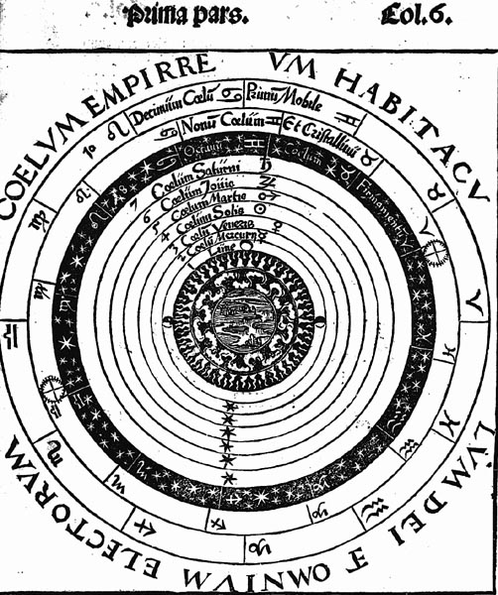
Aristote
(3ème s. av. J.C.)

Slide 13
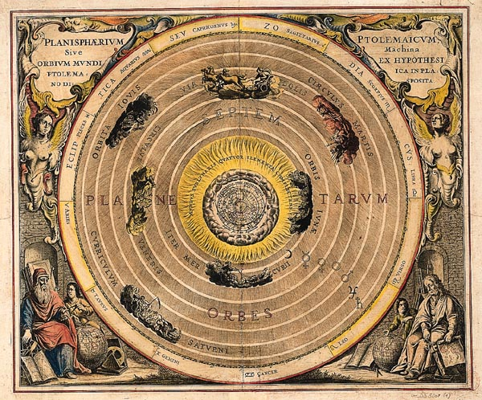
Ptolémée (2ème s. ap. J.C.)

Slide 14
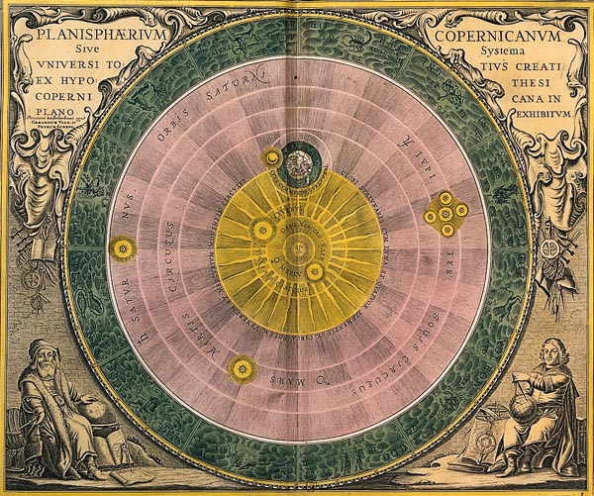
COPERNIC
1583

Slide 15
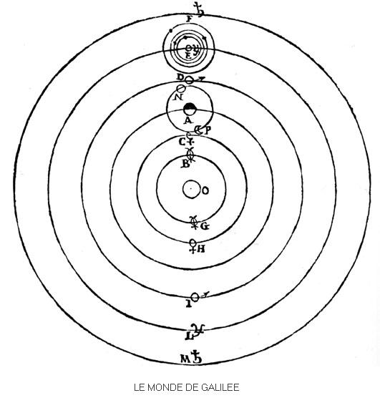
Galilée (1610)

Slide 16
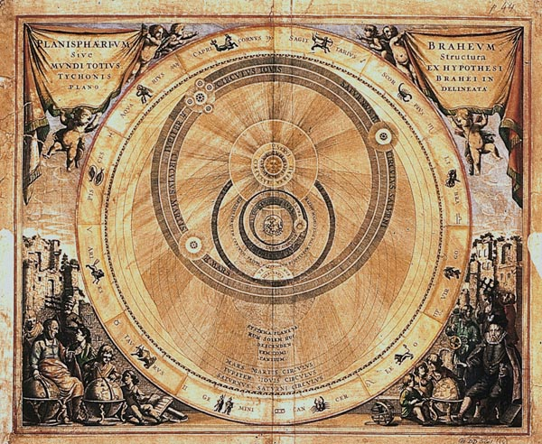
Tycho
Brahé
(1630)

Slide 17
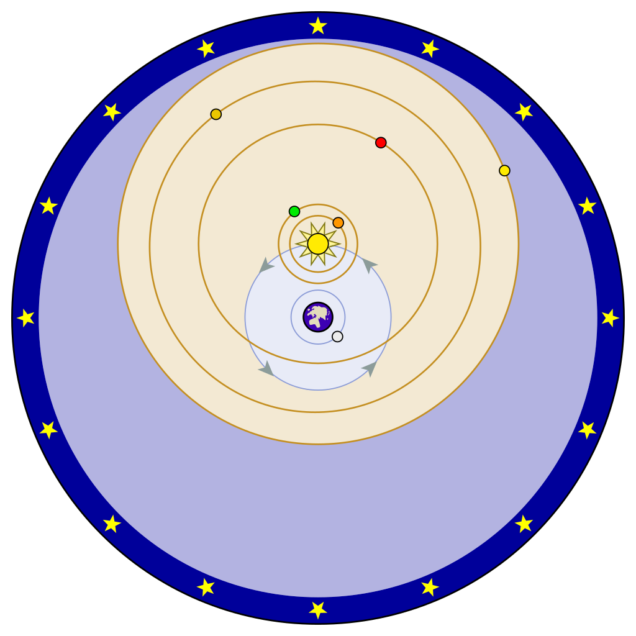
Dans le modèle géo-héliocentrique de Tycho Brahe, la Lune et le Soleil tournent autour de la Terre. Mercure, Vénus, Mars, Jupiter et Saturne tournent autour du Soleil. À la périphérie se trouvent la sphère des étoiles fixes.

Slide 18
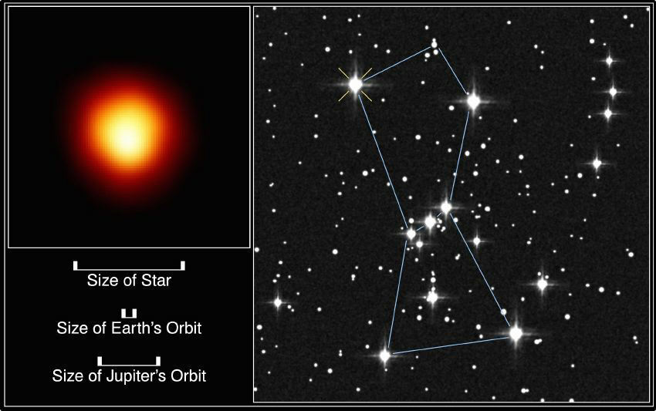
L’étoile Bételgeuse
Constellation d ’Orion

Slide 19

Notre Galaxie :
« la voie lactée »
(image virtuelle)

Slide 20
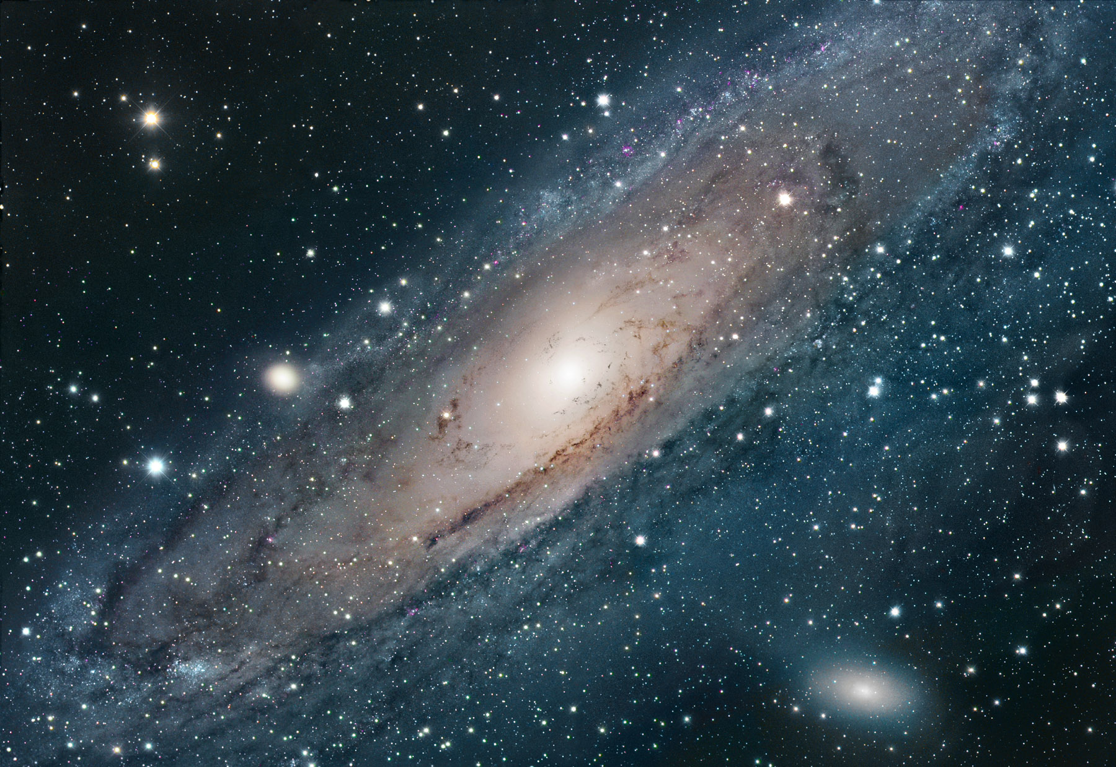
Notre voisine :
La Galaxie d ’Andromède

Slide 21
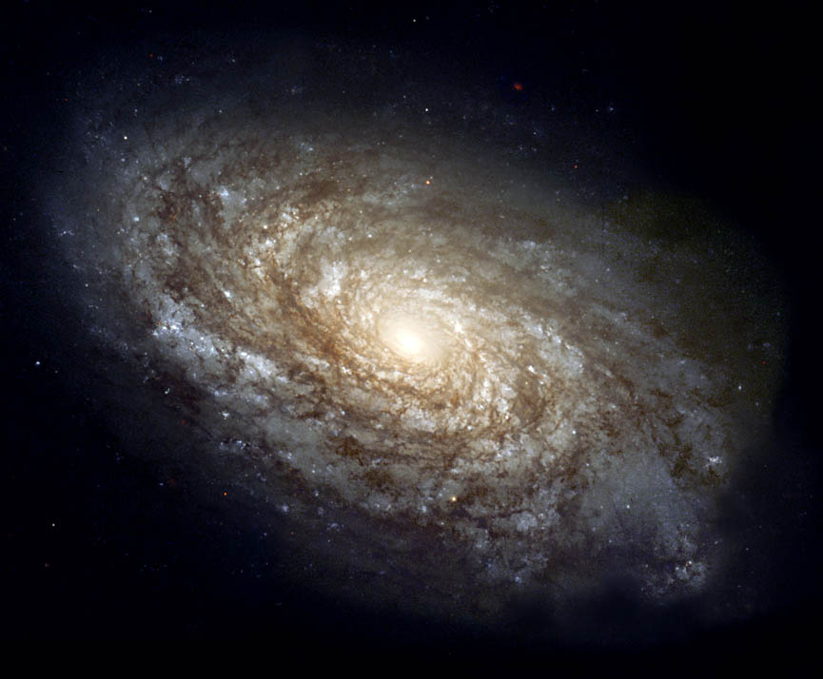
NGC 4414

Slide 22
